Slide 1



Schulung: HashiCorp Packer
Tag 2

Slide 2
Agenda
HashiCorp Configuration Language
Dateien und Verzeichnisse
Konfiguration von cloud-init
Wichtige Source Block Parameter
LAB: Vollautomatisierte Installation einer VM mit cloud-init

Slide 3
HashiCorp Configuration Language
HashiCorp Configuration Language (HCL) oder JSON Format
Verschiedene Blöcke mit verschiedenen Funktionen
  locals, variable
  packer, source, build
Pfad Variablen
Funktionen

Slide 4
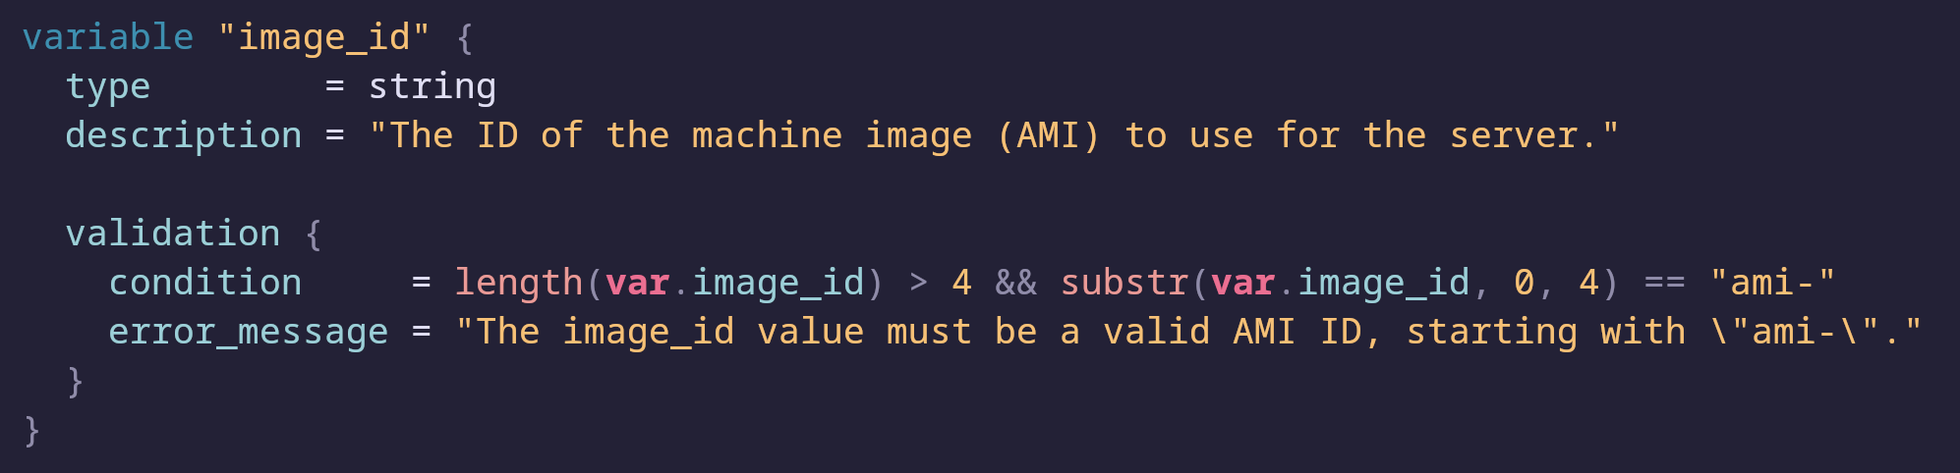
HashiCorp Configuration Language

Slide 5
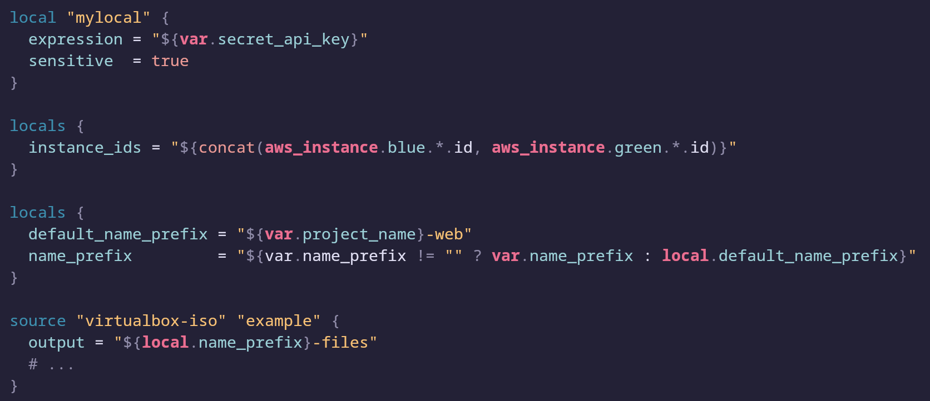
HashiCorp Configuration Language

Slide 6
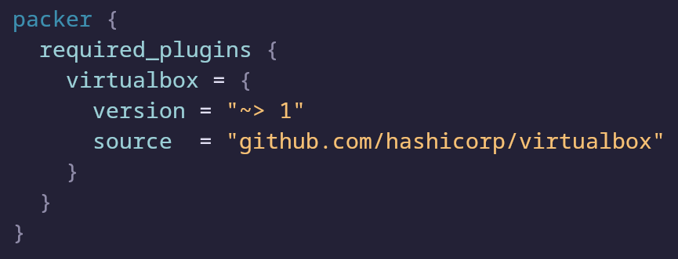
HashiCorp Configuration Language

Slide 7
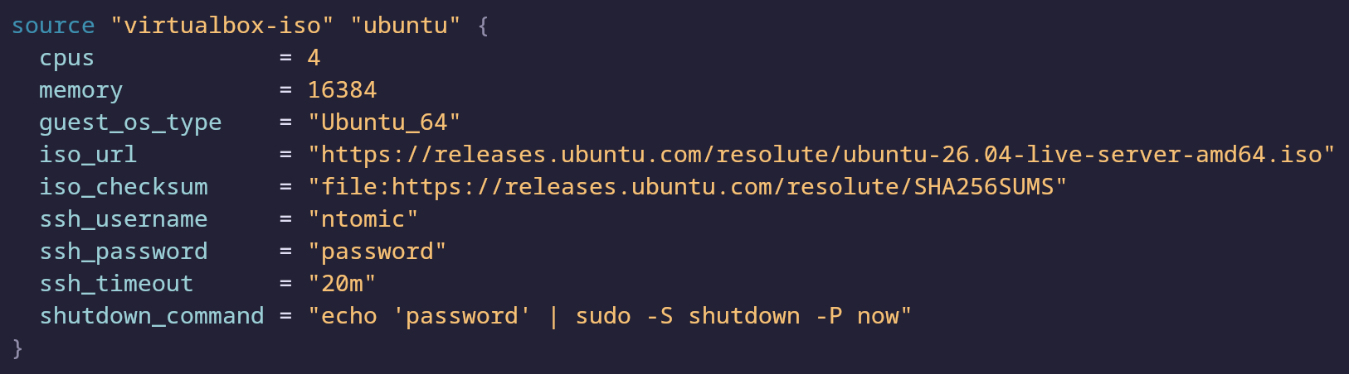
HashiCorp Configuration Language

Slide 8
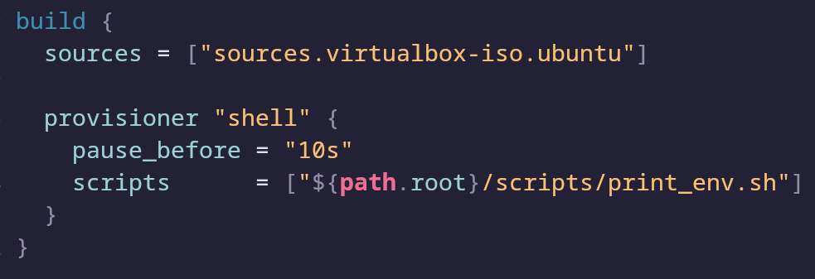
HashiCorp Configuration Language

Slide 9
Dateien und Verzeichnisse
Theoretisch ist Packer mit nur einer Datei ausführbar
Für automatisierte Installationen ist zusätzlich cloud-init notwendig
Output der VM Datei des jeweiligen Providers
Bei komplexen Projekten: Aufteilung in mehrere Dateien
Tipp: Open-source Projekte anschauen und verstehen

Slide 10
Agenda
HashiCorp Configuration Language
Dateien und Verzeichnisse
Konfiguration von cloud-init
Wichtige Source Block Parameter
LAB: Vollautomatisierte Installation einer VM mit cloud-init

Slide 11

Konfiguration von cloud-init

